Slide 1

Сабақтың тақырыбы:
Зат есім
Сабақтың мақсаты:
Зат есімнің тәуелдік жалғауларын, олардың түбірге жалғану ерекшеліктерін біліп, мәтіннің қатесін тауып, түзетесің.
Қазақ тілі 4 сынып ІІІ-тоқсан
Бөлім атауы: Табиғат құбылыстары
12-13 бет

Slide 2


Қайталайық...
Кім? Әже
Кімдер? Балалар
Не? Ағаш
Нелер? Кітаптар
Заттың атын білдіретін кім? не? кімдер? нелер? деген сұраққа жауап беретін сөз табы зат есім деп аталады.

Slide 3
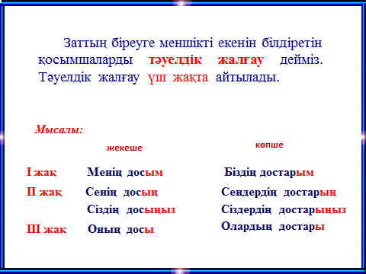

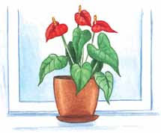
Мысалы:
Кітап, гүл сөздерін жекеше және көпше түрінде тәуелдеп көрейік.
Зат есімнің тәуелденуі

Slide 4
Зат есімнің тәуелденуі
Жекеше
І жақ. Менің кітабым, гүлім
ІІ жақ. Сенің кітабың, гүлің
Сіздің кітабыңыз, гүліңіз
ІІІ жақ. Оның кітабы, гүлі

Slide 5
Зат есімнің тәуелденуі
Көпше
І жақ. Біздің кітабымыз, гүліміз
ІІ жақ. Сендердің кітаптарың, гүлдерің
Сіздердің кітаптарыңыз, гүлдеріңіз
ІІІ жақ. Олардың кітаптары, гүлдері

Slide 6

Акула
Акула ешқашан тоймайды, ауызына не түссе, соны жұта береді. Оның асқазаны өте мықты. Жұтқанының бәрін қорытып үлгермесе де, өзіне ешқандай зиян келмейді.
Бір акуланың асқазанынан неше түрлі заттар табылған. Мысалы, акуланың ішінен пошта жәшігі, бірнеше консерві банкісі, алтын теңге мен қымбат әшекейлер, көзілдірік, қол сағат, кастрөл, шеге, аттың тағасы шыққан.
Тапсырма: Мәтіндегі қарамен жазылған сөздерді үш жақта тәуелдеп жаз.
Дескриптор
1.Мәтіндегі қарамен жазылған сөздерді табады.
2. Жекеше және көпше тәуелдеп жазады.

Slide 7
Өздік жұмыс
Қазақ тілі 4 сынып ІІІ-тоқсан
Бөлім атауы: Табиғат құбылыстары
19-жаттығу 13 бет
Мақалдың қатесін түзеп, көшіріп жаз.
Өсер елдің баласы жанжалшыл келеді,
Өшер елдің баласы арманшыл келеді.
Дескриптор:
- қатесін дұрыс табады;
- мақалды көшіріп жазады;

Slide 8


Өзіңді тексер:
Өсер елдің баласы арманшыл келеді,
Өшер елдің баласы жанжалшыл келеді.

Slide 9

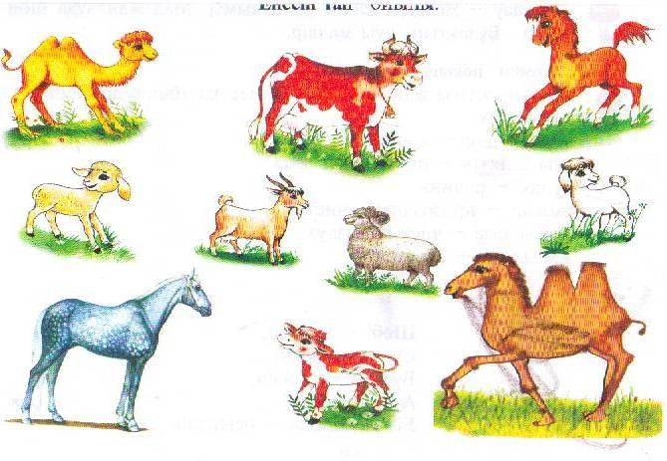
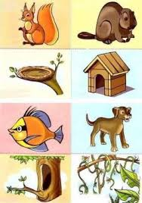
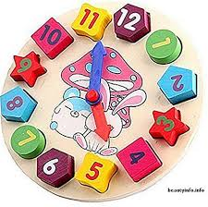
Кел ойнайық….
«Тез ойлан?»
1-минутта атауын, І жақта жекеше және көпше тәуелдеп жаз
Суреті | Атауы | Жекеше | Көпше

Slide 10
Өзіңді тексер:
Суреті | Атауы | Жекеше | Көпше
 | қозы | қозым | қозымыз
 | балық | балығым | балығымыз
 | күшік | күшігім | күшігіміз

Slide 11

КЕРІ БАЙЛАНЫС
Сабақта не қызықтырды?
Не қиындық келтірді?
Не оңай болды?

